Slide 1


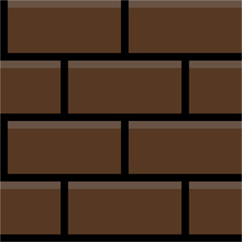
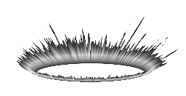



HAL東京 HEW2022 草案テンプレート
▽ゲームタイトル (最初に考えるのではなく、コンセプトとルール案を出した後にゲーム内容にあった名称を考案しましょう！)
impact repelling(仮)
▽何を楽しませるのか (達成すべき目標・目的、お客さんにさせたい体験を一言で表すとなんですか？)
スーパーボールの反発によるハイスピードアクション
▽ゲーム概要
必要情報①：核となるルール案
(コンセプトの体験をどのようなルールで表現するつもり？)
必要情報➁：画面イメージ
(一番楽しい瞬間を再現しましょう。UIも忘れずに！)
必要情報③：操作案
(ルールに合った操作を考案しましょう！)
今回のテーマの遊びを”一言”で言うと
移動
…だ！！
コレッ!
12:09
反発でゴールを目指す！
R
操作
GOAL
Ⓛ：横移動
Ⓡ：↑で小さくジャンプ
↓で反発を使って
大きくジャンプ
反発係数の変化
反発を利用すると
使った地形の感触が変わり、同じ地形でのジャンプ量が減る
反発の大きさ
柔
硬
チーム番号
306
チーム名
(平成産)(遺伝子組み換えでない)
作成者名
古市颯哉
Notes:
＜↓たまに見て心に刻んでほしい助言↓＞
少ない情報量で多くの理解をさせるということも、ゲームデザイナーの大事な能力です。文字を減らす努力をし、パッと見でどんなゲームか理解できるように書きましょう。
(※文字だけびっしりになってる人は、客観的に見て自分の草案のクオリティを疑うようにしてください。草案は仕様を書くものではなく、アイディアの概要「提案」書であることを忘れずに。)

